Slide 1
Оксид алюминия

Slide 2
Оксид алюминия
Белое твердое вещество, нерастворимо в воде, температура плавления 2050 °С.
Проявляет амфотерные свойства
Al₂O₃ + 6HCl = 2AlCl₃ + 3H₂O
Al₂O₃ + 2NaOH = 2NaAlO₂ + H₂O
Используется в виде адсорбента

Slide 3
Гидроксид алюминия
Белое твердое вещество, нерастворимо в воде.
Обладает амфотерными свойствами
2Al(OH)₃ + 6HCl = 2AlCl₃ + 6H₂O
Al(OH)₃ + NaOH = Na[Al(OH)₄ ]
2Al(OH)₃ = Al₂O₃ + 3H₂O
Применение: используется при очистке воды, изготовление лекарств, понижающих кислотность желудочного сока, вакцин

Slide 4
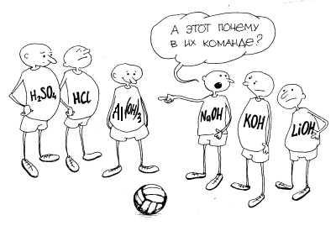
Аргументируйте свой ответ

